Slide 1
Автор презентации:
Емельянова Виктория Валерьевна
должность: учитель математики, учитель-дефектолог
место работы: МБОУ «СОШ №15» г.Ангарск
название работы: «Презентация к уроку по учебному предмету «История Отечества»»
в 6м классе на тему: «Битва на Куликовом поле»
помощь детям с ОВЗ при инклюзивном образовании

Slide 2
Раздел: История Отечества
Начало объединения русских земель (ⅩⅣ-ⅩⅤ)
Тема: Битва на Куликовом поле
Учитель: Емельянова В.В.

Slide 3
Тип урока: урок изучения нового материала
Цель: формирование у детей новых исторических знаний и умений.
Задачи:
-сформировать представления битвы на Куликовом поле, исторические представления о времени и пространстве данного исторического события
-изучить новые понятия: битва, полк, войско, фланг
- установить причинно-следственные связи начала битвы и значимость для Руси.

Slide 4
Задачи:
Образовательные: формирование новых исторических знаний о времени, пространстве, ходе Куликовской битвы, ее причине, результате и значимости
Коррекционно-развивающие: совершенствовать навыки работы с лентой времени, иллюстрациями, картой, схемами битвы
Воспитательные: воспитать чувство патриотизма, уважение к родной земле, на примерах русского войска и стратегии князей развить качества целеустремленность, трудолюбие и единство
Обрудование:
карточки для составления плана
иллюстрации-схемы хода Куликовской битвы
лента времени
сравнительные таблицы об участниках битвы

Slide 5
ПЛАН УРОКА
Организационный момент
Мы начинаем урок истории
2. Подготовка к восприятию нового материала
-пробудить интерес к теме (Куликовская битва имеет большое значение для Руси того времени и даже для нас с вами)
-актуализировать знания и умения, необходимые для понимания новой темы (беседа)(Но почему битва может быть положительной? Ведь она подразумевает гибель людей. Как вы думаете? В каком случае это хорошо для людей? Носит освободительный характер)
3. Изучение нового материала
Включает два этапа (предварительный, основной)
4. Закрепление

Slide 6
Ⅰ этап (Предварительный)
-Ребята, сегодня мы познакомимся с крупным историческим событием «Битвой на Куликовом поле».
Что помогает нам с вами всегда при обсуждении какого-либо события?
(План)
Правильно! Изучить событие – это значит найти ответы на каждый из пунктов плана.
У меня есть план, но порядок в нем перемешался. Помогите восстановить его.

Slide 7
Ⅰ этап (предварительное планирование)
В каком порядке мы с вами будем узнавать о Битве на Куликовом поле?
(Прием: карточки. «Рассыпанный план»)
ПЛАН СОБЫТИЯ
Время. Дата
Причины начала
Участники
Ход события
Результат
Место битвы
Причины результата
Значимость
Последствия

Slide 8
Причины начала Куликовской битвы
Дата Куликовской битвы
Ход битвы
Место битвы
Результат Куликовской битвы
Участники Куликовской битвы
ПЛАН СОБЫТИЯ
Причины результата
Последствия битвы на Куликовом поле
Значимость Куликовской битвы

Slide 9
-Вот мы с вами и составили план.
Если еще раз обратить на него внимание, что мы с вами сегодня узнаем о Битве на Куликовом поле?
(проговариваем согласно плану)
-А что же вообще такое «Битва»?
даем определение (историческое понятие)
Битва – это широкомасштабные военные действия

Slide 10
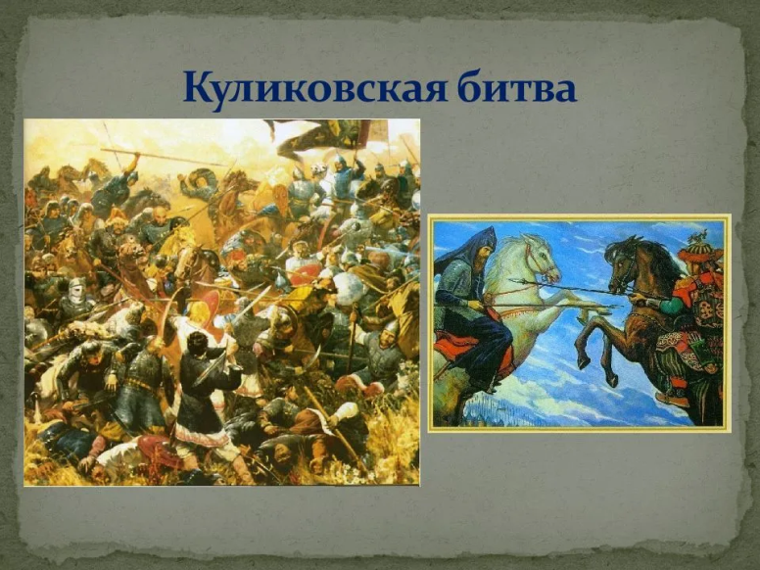
Ⅱ этап (основной )
1.
Ребята, какой это век? (14 век)
Какая часть века? (конец 14 века, вторая половина)
Давайте расположим картинку на нужный нам век? ( ребята, кто сможет выйти к доске и повесить картинку на ленту времени?)
(Временные представления)
Метод словесный (беседа), наглядный (иллюстрация), практические (сопоставление даты с лентой времени)
Время. Дата
8 сентября 1380г

Slide 11
А мы в каком веке живем? (21 век)
Битва эта давно была? (давно)
Как давно? Сколько веков назад?(7 веков назад)
Сколько лет назад? (2021-1380=641 год назад)
Назовите государственное устройство (Русь)
Назовите исторический период (Раздробленность Руси)
Какие главные особенности того времени? (Русь раздроблена, нет единства, Правление монголо-татарского ига, русский народ устал от уплаты дорогой дани, )
Почему событие произошло именно в это время? (князья решили объединиться и воспользовались удобным моментом напасть на монголо-татар)
(Временные представления)

Slide 12
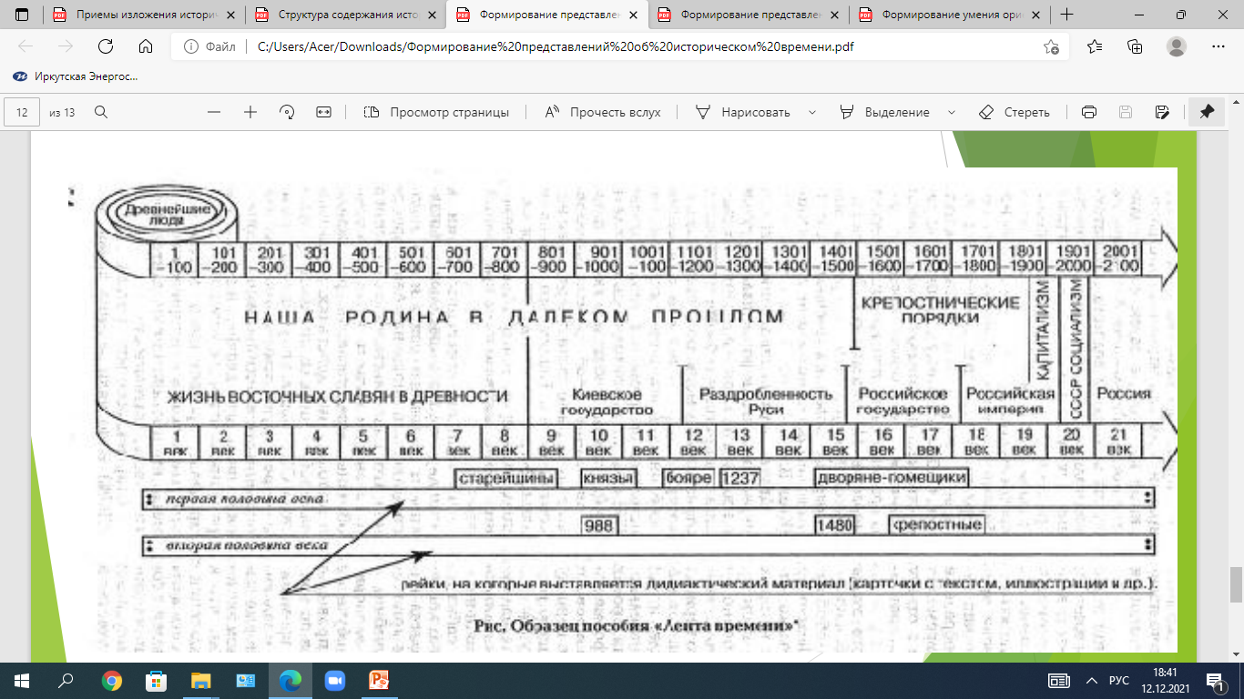


8 сентября 1380г

Slide 13
Дата Куликовской битвы
8 сентября 1380г
Причины начала
Место битвы
Ход события
Участники
Результат
Первичное закрепление:
Что мы уже знаем о Битве на Куликовом поле?
Какой вопрос дальше мы рассмотрим?
Причины результата
Последствия
Значимость

Slide 14
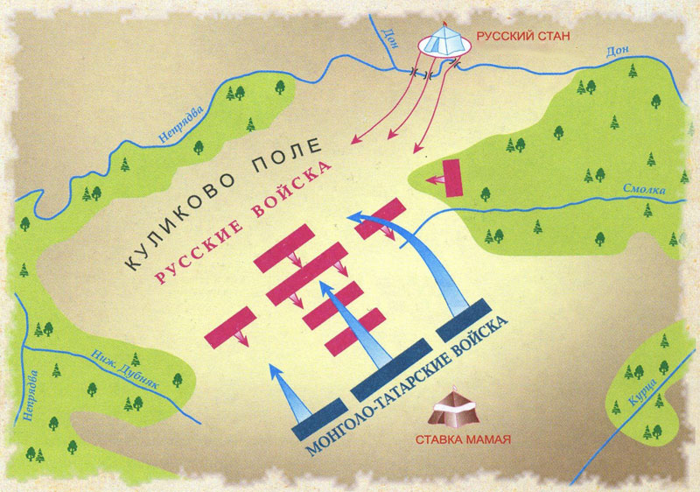
2.
Ребята, битва называется Куликовская или на «Куликовом поле». Как думаете почему? Где была битва? (Название битвы связано с местом, происходила на Куликовом поле)
Какие географические особенности имеет данное место? Почему именно здесь? (ограниченное пространство с трех сторон: Дон, Непрядва, притоки рек, леса, удобное для окружения и нападения на врага, врагу некуда было бежать, только в одну сторону)
Методы:
Словесный (описание)
Наглядный
(иллюстрация и карта
расположения поля)
Представления об
историческом
пространстве
Место Куликовской битвы
Куликово поле

Slide 15
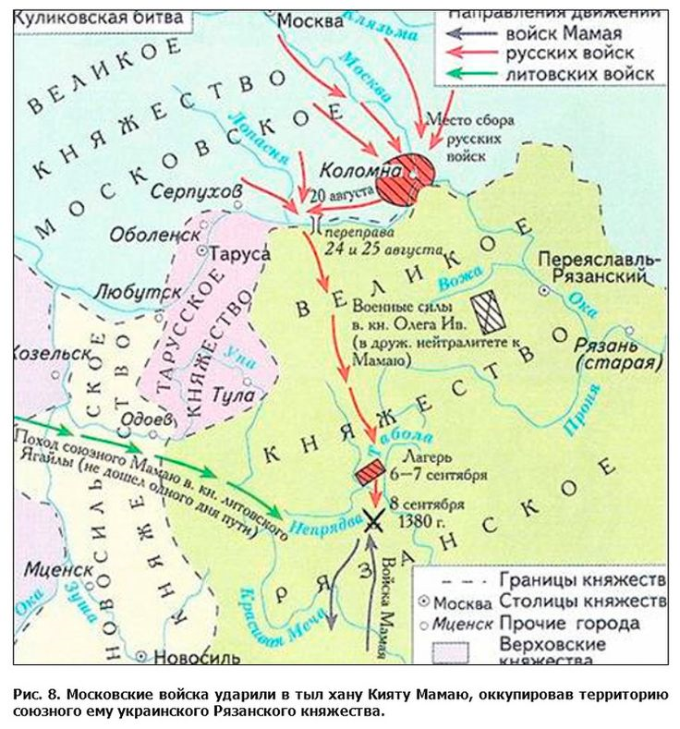
С помощью географической карты рассуждаем, в каком княжестве находилось Куликово поле, какие города рядом, как далеко находится от Москвы.
Почему именно там
была битва, а не
в Ангарске? (Мамай
с войском находились
у реки Дон,
монголо-татары
располагались в
Рязанском княжестве)

Slide 16
Время. Дата
8 сентября 1380г
Причины начала
Место битвы
Куликово поле
Участники
Ход события
Результат
Что мы уже знаем о Битве на Куликовом поле?
Какой вопрос дальше мы рассмотрим?
Причины результата
Последствия
Значимость

Slide 17
Участники битвы
Русские войска
Монголо-татары
3.
В тетради чертим таблицу (работа с таблицей)
 | Русские войска | монголо-татары
цели | Освободиться от Ига | Утвердить власть
Состав (главные, второстепенные) | Князь Дмитрий Иванович, Дмитрий Боброк, Владимир Андреевич и русские войска | Хан Мамай Булак Монголо-татарские войска
особенности участников | Объединили силы против врага, с разных местностей пришли войска | Численное превосходство, с детства воспитывались воинами, железная дисциплина. Умело владели луком, арканами, приемами борьбы

Slide 18
Время. Дата
8 сентября 1380г
Причины начала битвы
Куликово поле
Место битвы
Участники
Русские войска
Монголо-татары
Ход события
Результат
Что мы уже знаем о Битве на Куликовом поле?
Какой вопрос дальше мы рассмотрим?
Причины результата
Последствия
Значимость

Slide 19
Причины начала битвы
Начало освобождения от ига. Московский князь решил помешать соединению сил врага
4.
Метод словесный (рассуждение)
(исторические причинно-следственные связи и закономерности)
Когда началось нашествие монголо-татар на Русь? (1223г)
Почему Русь долгое время не могла дать отпор? (было государство раздроблено, не было единства)
Как называется этот период? (Раздробленность Руси)
Какой был настрой у русских людей, чего они хотели?(решительный, хотели освободиться от монголо-татарской власти)
Зачем нужно было начать эту битву? (Разведчики князя Дмитрия установили, что Мамай стоит у притока Дона — реки Воронеж и дожидается подхода войск своего союзника литовского князя Ягайло. Московский князь решил помешать соединению сил врага.)

Slide 20
Время. Дата
8 сентября 1380г
Причины начала битвы
Куликово поле
Место битвы
Ход события
Русские войска
Монголо-татары
Участники
Результат
Начало освобождения от ига. Московский князь решил помешать соединению сил врага
Что мы уже знаем о Битве на Куликовом поле?
Какой вопрос дальше мы рассмотрим?
Причины результата
Последствия
Значимость

Slide 21
Ход события
5.
Чтобы установить порядок хода события, давайте начертим в тетради таблицу и откроем учебник на стр.145) (работа с таблицей и учебником)
 | Русские | Монголо-татары
1 | Войска переправились через Дон и расположились на пересечённой местности под названием Куликово поле. Князь приказал уничтожить переправы через Дон | Ордынцы атаковали в лоб, они лавиной обрушились на передовой полк русских и уничтожили его. Конные и пешие полки Мамая врезались в большой полк, во главе которого был сам князь Дмитрий. Конница неприятеля ударила по левому флангу русских войск, и полк левой руки стал отходить.

Slide 22

2 | Засадный полк под командованием воеводы Дмитрия Боброка и князя Владимира Серпуховского вихрем налетел на врага. Бой закипел с новой силой | татар охватила паника, они не выдержали такого натиска и вместе с Мамаем обратились в бегство.
3 | Русские гнали татар до реки Мечи и захватили их богатый стан. | Монголо-татары потерпели поражение

Slide 23
Метод словесный (описание) , наглядный (работа по карте-схеме битвы)
Записываем в тетрадь словарные слова:
Паника — внезапный страх, ужас.
Войско – вооруженные силы
Полк – воинская часть
Фланг – правая и левая часть расположения войск

Slide 24
Время. Дата
8 сентября 1380г
Причины начала битвы
Куликово поле
Место битвы
Ход события
Русские войска
Монголо-татары
Участники
Результат
Начало освобождения от ига.
1…,2….,3…
Причины результата
Последствия
Значимость

Slide 25

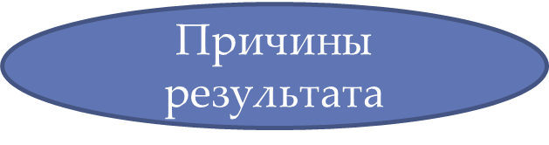
6.
Как думаете, ребята, кто победил в этой битве? (русские) Почему? Рассуждение. Причины победы, вместе рассуждаем(какое войско было, замысел полководца, для чего была война с целью завоевать или освободиться?) и записываем в тетрадь
1. Большая численность войск
2. Стойкость русских воинов
3. Талант полководца
4. Справедливая освободительная война

Slide 26
6.
Поставьте + напротив верного ответа, почему Русские войска победили (перенести на этап закрепеления)
 | + или – (верно/неверно)
1. Большая численность войск
2. Стойкость русских воинов
3. Усилилось объединение Руси
4. Золотой Орде был нанесён сильный удар, и она стала еще быстрее распадаться
5. Талант полководца
6. Справедливая освободительная война

Slide 27
Время. Дата
8 сентября 1380г
Причины начала битвы
Куликово поле
Место битвы
Ход события
Русские войска
Монголо-татары
Участники
Результат
Начало освобождения от ига.
1…,2….,3…
ПОБЕДА русского войска
Причины результата
Единство и объединение сил русских войск
Последствия
Значимость

Slide 28
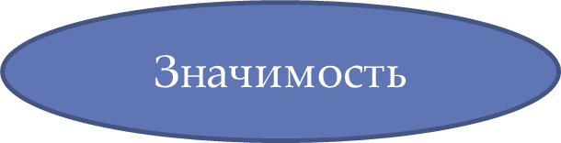
Последствия
7.
Какое значение для Руси имела победа в Битве на Куликовом поле? (Освобождение от монголо-татарского ига)
Какой ценой досталась эта победа? (жертвы, гибель князей)
2. Что поняли русские князья? (что нужно восстановить единство Руси)
3. Как это повлияло на народ?(поверили в свои силы, воспряли)
Метод рассуждение

Slide 29
Закрепление. Выводы. Оценка
Мы сегодня изучили, составьте рассказ о Битве на Куликовом поле по плану.

Slide 30
Время. Дата
8 сентября 1380г
Причины начала битвы
Куликово поле
Место битвы
Ход события
Русские войска
Монголо-татары
Участники
Результат
Начало освобождения от ига.
1…,2….,3…
ПОБЕДА русского войска
Причины результата
Единство и объединение сил русских войск
Последствия
Освобождение от монголо-татарского ига
Значимость

